Slide 1
인공지능 자율주행 교육
1교시 – 교구 소개 및 조립
마이크로스쿨
Notes:
피지컬 컴퓨팅에 대해 알아보겠습니다.

Slide 2
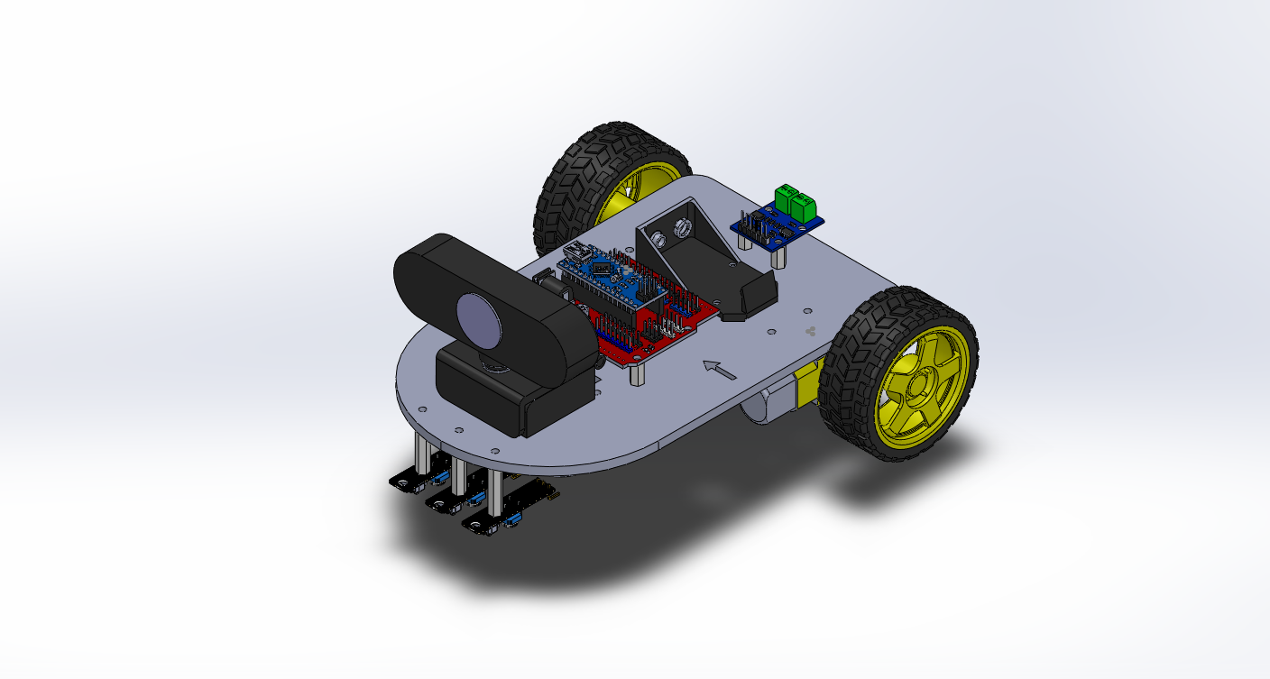
라인 트레이서 자율주행 로봇
아두이노 Nano
모터 드라이버
웹캠
모터
IR 센서

Slide 3
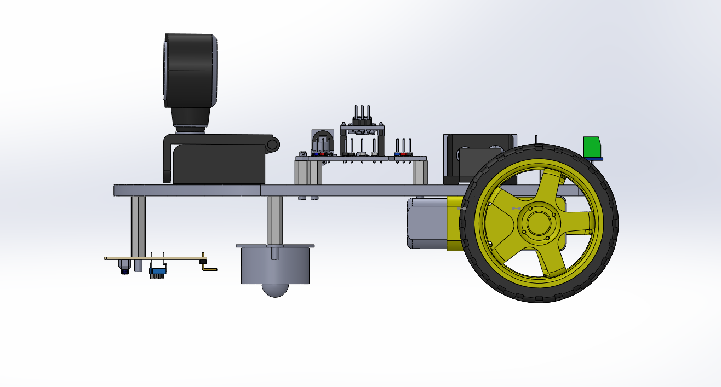
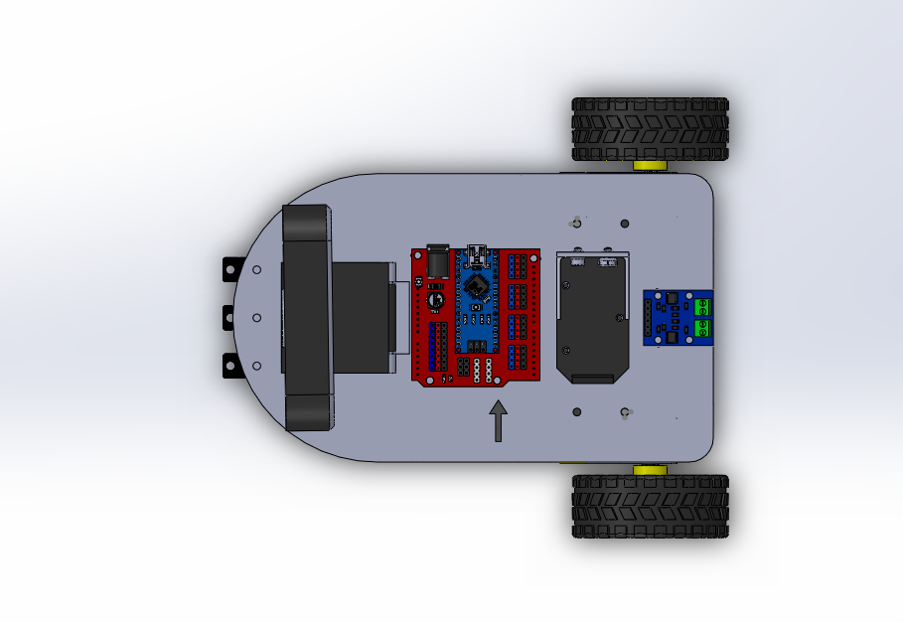
라인 트레이서 자율주행 로봇
부품
제어
-Arduino Nano
-모터, 모터드라이버
-IR 센서
인식
-PC 노트북
-웹캠 카메라

Slide 4
라인 트레이서 자율주행 로봇
기능
제어
-아두이노 C++
-센서 데이터
인식
-이미지 데이터
-파이썬
-OpenCV

Slide 5
라인 트레이서 자율주행 로봇

Slide 6
라인 트레이서 자율주행 로봇

Slide 7
조립 방법
모터 + 브라켓 (선 위치 이슈로 미리 조립 예정)을 MDF에 조립
M3 14mm 볼트와 M3 너트로 결합
웹캠 조립
1/4인치 볼트로 결합
IR 센서, 25mm 서포트 조립
mdf 판과 25mm 서포트를 M3 10mm 볼트로 결합
25mm 서포트와 IR 센서를 M3 4mm 볼트로 결합
IR 센서의 구멍은 중앙 쪽 구멍을 사용
IR 센서와 몰렉스 선 결합
센서의 G 핀과 검은색 선이 만나게 결합
MDF 판의 뒤쪽 사각형 구멍으로 선을 MDF 판 위쪽으로 올림
볼캐스터, 20mm 조립
20mm 서포트와 mdf를 M3 10mm 볼트로 결합
볼캐스터와 20mm 서포트를 M3 4mm 볼트로 결합

Slide 8
라인 트레이서 자율주행 로봇
배터리 홀더 조립 *배터리 연결 X
윗면에 올라오는 10mm 서포트 조립
mdf판과 10mm 서포트를 M3 10mm 볼트로 결합
10mm 서포트와 아두이노 나노 쉴드 결합
M3 4mm 볼트로 결합
DC커넥터가 오른쪽으로 갔을 때 왼쪽 아래 제외, 나머지 3개 전부 채결
서포트와 모터 드라이버 결합
M3 4mm 볼트로 결합
모터에 바퀴 끼우기
아두이노 나노 쉴드에 선 연결
*배터리는 홀더에 대각선으로 반만 결합!

Slide 9
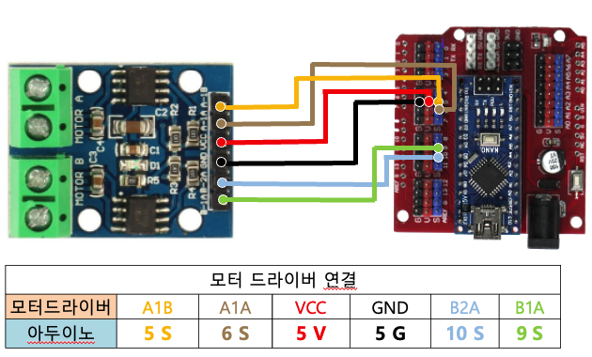
라인 트레이서 핀 연결

Slide 10
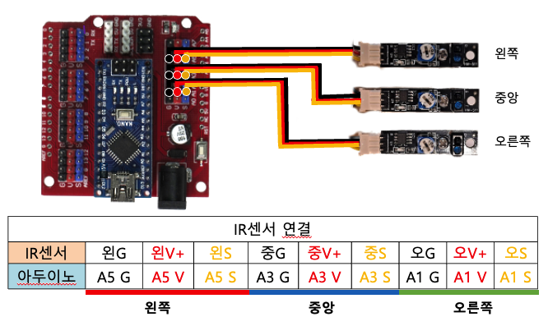
IR 센서 핀 연결
Notes:
조립 완성되면 모터 드라이버 수업 진행하면 됩니다.
모터드라이버 실습시간에 코드 업로드 하여 연결이 잘 되었는지 확인이 됩니다.

